Slide 1
ФИЗИКА · 10-СЫНЫП · 23-САБАҚ
Идеал газдың ішкі энергиясы. Термодинамикалық жұмыс.
Бөлім: Термодинамика негiздерi
Құндылық: Әділдік және жауапкершілік

Slide 2
Сабақтың мақсаты Сабақтың басы · 6 мин
Сабақ соңында біз:
1
бір және екі атомды идеал газдың ішкі энергиясының формуласын жазады
2
ішкі энергияның өзгерісін есептейді
3
термодинамикалық жұмысты A = pΔV және p–V графигінің ауданы арқылы анықтайды
4
әртүрлі процестердегі жұмысты салыстырып, талдайды
Оқу мақсаты: 10.3.3.1 -бір атомды және екі атомды идеал газдың ішкі энергиясының формуласын есептер шығаруда қолдану; · 10.3.3.1 - термодинамикалық жұмыс формуласын есептер шығаруда қолдану;
Идеал газдың ішкі энергиясы. Термодинамикалық жұмыс.
2

Slide 3
Білімді өзектендіру Сабақтың басы · 6 мин
«Миға шабуыл»
Өткен тақырып: Изопроцестер. Изопроцесстер графиктері. Дальтон заңы.
«Изопроцестер. Изопроцесстер графиктері. Дальтон заңы.» тақырыбы бойынша жылдам сұрақтар қойылады: негізгі ұғымдар, формулалар, өлшем бірліктер.
«Тура биде туған жоқ» (халық мақалы).»
—
Идеал газдың ішкі энергиясы. Термодинамикалық жұмыс.
3

Slide 4
Проблемалық жағдаят Сабақтың басы · 5 мин
Газ кеңейгенде жұмыс атқарады. Бірдей бастапқы және соңғы күйлер үшін әртүрлі жолмен жүрсе, жұмыс бірдей бола ма?
?
Болжамдарыңды айтыңдар! Бүгінгі сабақтың тақырыбы қандай болуы мүмкін?
Идеал газдың ішкі энергиясы. Термодинамикалық жұмыс.
4

Slide 5
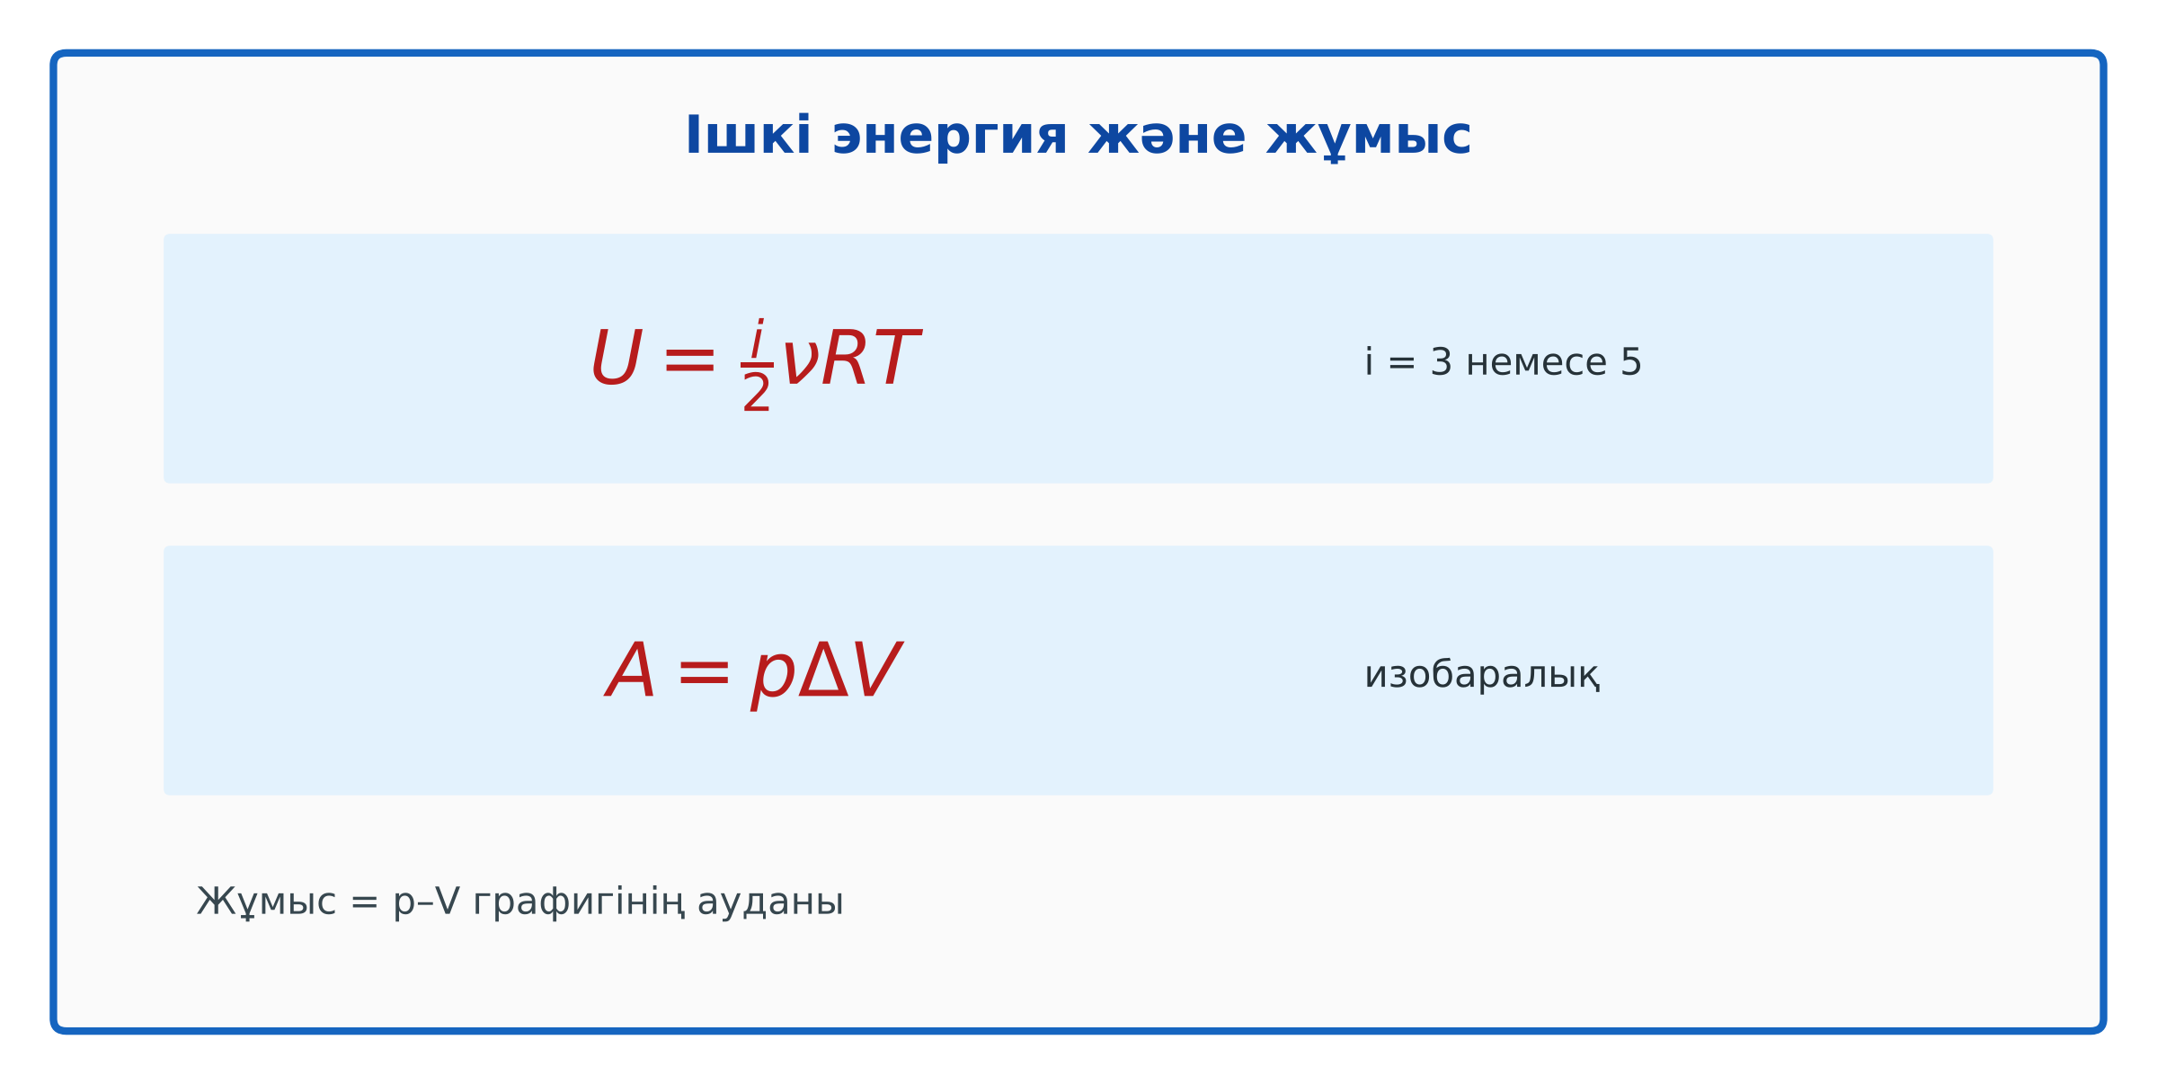
Жаңа білім Сабақтың ортасы · 12 мин
Негізгі ұғымдар
Бір атомды идеал газ: U = (3/2)νRT; екі атомды: U = (5/2)νRT.
ΔU = (i/2)νRΔT – тек температураға тәуелді (күй функциясы).
Термодинамикалық жұмыс: A = pΔV (p = const); жалпы жағдайда – p–V графигінің астындағы аудан.
Жұмыс – процесс функциясы, жолға тәуелді.
Идеал газдың ішкі энергиясы. Термодинамикалық жұмыс.
5

Slide 6
Негізгі формулалар мен ұғымдар Сабақтың ортасы · 12 мин
Есте сақта
Бір атомды идеал газ: U = (3/2)νRT; екі атомды: U = (5/2)νRT.
1
ΔU = (i/2)νRΔT – тек температураға тәуелді (күй функциясы).
2
Идеал газдың ішкі энергиясы. Термодинамикалық жұмыс.
6

Slide 7
Бекіту: «Ойлан – жұптас – бөліс» Сабақтың ортасы · 7 мин
Ойлан – жұптас – бөліс
Оқушылар тапсырманы алдымен жеке орындап, жұппен салыстырып, кейін ортақ жауапты сыныпқа ұсынады.
ТАПСЫРМА
Үлгі: 2 моль гелий 100 K-ге қызса ΔU = 1,5·2·8,31·100 ≈ 2,5 кДж.
Идеал газдың ішкі энергиясы. Термодинамикалық жұмыс.
7

Slide 8
Сергіту сәті Сабақтың ортасы · 2 мин
Сергіп алайық
«Физикалық – физикалық емес». Мұғалім құбылыс атайды: физикалық болса – оқушылар тұрады, болмаса – отырады.
Идеал газдың ішкі энергиясы. Термодинамикалық жұмыс.
8

Slide 9
Деңгейлік тапсырмалар Сабақтың ортасы · 11 мин
Деңгейіңді таңда
A
B
C
A деңгейі
B деңгейі
C деңгейі
білу, түсіну
қолдану
талдау, жинақтау
А деңгейін орындасаң — В деңгейіне өт!
Идеал газдың ішкі энергиясы. Термодинамикалық жұмыс.
9

Slide 10
А деңгейі: білу, түсіну Сабақтың ортасы · 11 мин
A
3 моль бір атомды газдың 300 K-дегі ішкі энергиясы?
Жауабы
U ≈ 11,2 кДж.
Идеал газдың ішкі энергиясы. Термодинамикалық жұмыс.
10

Slide 11
В деңгейі: қолдану Сабақтың ортасы · 11 мин
B
Газ 200 кПа тұрақты қысымда 2 л-ден 7 л-ге кеңейді. Жұмысы?
Жауабы
A = 1000 Дж.
Идеал газдың ішкі энергиясы. Термодинамикалық жұмыс.
11

Slide 12
С деңгейі: талдау, жинақтау Сабақтың ортасы · 11 мин
C
Газ 1-күйден (p₁, V₁) 2-күйге (p₂, V₂) екі жолмен өтеді: алдымен изобаралық, сосын изохоралық және керісінше. Жұмыстарды салыстыр (p₁ = 2p₂).
Жауабы
A₁ = p₁(V₂ − V₁) > A₂ = p₂(V₂ − V₁); жұмыс жолға тәуелді, ΔU бірдей.
Идеал газдың ішкі энергиясы. Термодинамикалық жұмыс.
12

Slide 13

Бекіту: Quizizz викторинасы Сабақтың соңы · 7 мин
Тез жауап бер
1
U бір атомды газда?
3νRT/2
2
Жұмыс – күй функциясы ма?
жоқ
3
Изохорада A?
0
Quizizz
Идеал газдың ішкі энергиясы. Термодинамикалық жұмыс.
13

Slide 14
Рефлексия Сабақтың соңы · 7 мин
«3 – 2 – 1»
3 жаңа ұғым, 2 қызықты дерек, 1 сұрақ.
9–10 балл
Өте жақсы
7–8 балл
Жақсы
5–6 балл
Қанағаттанарлық
0–4 балл
Қолдау қажет
Идеал газдың ішкі энергиясы. Термодинамикалық жұмыс.
14

Slide 15
Үй тапсырмасы Сабақтың соңы
Үйде орында
A
B
C
§23; 3 есеп.
p–V графигінде 3 процестің жұмысын аудан арқылы салыстыру.
Еркіндік дәрежесі туралы шағын зерттеу.
Идеал газдың ішкі энергиясы. Термодинамикалық жұмыс.
15

Slide 16
Сабаққа белсенді қатысқандарыңа рахмет!
«Тура биде туған жоқ» (халық мақалы).»
—

